Slide 1
PNIN, un Plateforme d’Informations pour la nutrition
Date
Formateur
Lieu, Niger
Notes:
Diapo 1. Introduction
A ce stade de la formation, vous connaissez les éléments clés d’un SIN et vous avez conscience de la variété des indicateurs et de leur pertinence dans différents contextes. La multisectorialité de la nutrition nécessite de prendre en compte des informations produites par différents acteurs provenant de différents Secteurs et de regrouper les principales sources d'information sur la nutrition. Différentes méthodes de collecte des données nutritionnelles ont été présentées et vous savez comment utiliser efficacement les informations pour donner une réponse appropriée.
Le programme de la Plateforme Nationale d’Information pour la Nutrition au Niger a pour objectif de faciliter la compréhension des problèmes de malnutrition au Niger et a pour vocation de répondre aux besoins d’informations utiles aux acteurs et partenaires de la nutrition, de produire et de valoriser les informations existantes qui vous seront utiles dans le cadre d’une meilleure compréhension du phénomène et en vue d’une bonne prise de décision.
60 secondes.

Slide 2


PLAN DE LA PRESENTATION
Contexte, objectifs et résultats attendus, acteurs et structure conceptuelle
Objectifs du système d’Information multisectorielle sur la nutrition de la PNIN
Les critères de qualité, des caractéristiques minimum attendues pour un système d’information
Le Portail Web de la PNIN
Notes:
Diapo 2. Plan de la présentation
Cette présentation a pour objectif de rappeler les objectifs de la PNIN, les composantes du Système d’information pour la Nutrition au Niger (Portail PNIN) en mettant un accent particulier sur la multisectorialité et les données administratives produites par les Directions des Statistiques Sectoriels. Il n’existe pas de liste officielle d’indicateurs pour la Nutrition prédéfinie au Niger et la multisectorialité de la nutrition a conduit à la mise en place progressive d’un Système d’Information sur la Nutrition multisectoriel ou Portail PNIN.
Dans une première partie, nous aborderons le contexte de mise en place de la PNIN, ses objectifs ou missions et les résultats attendus afin de vous donner une compréhension de la Plateforme Nationale d’Information pour la Nutrition. Dans la poursuite des présentations déjà effectuées, le Système d’Informations pour la Nutrition et ses différents piliers seront présentés. Dans une troisième partie, nous expliquerons les critères de qualité des données qui apparaissent d’une part comme une comme contrainte mais également comme un gage de pertinence. L’objectif est de rappeler que la PNIN ne cherche pas à rassembler toutes les informations sans avoir préalablement identifié les informations pertinentes (c’est-à-dire qui répondent aux besoins), les informations fiables (répondant à des critères de qualité). Enfin, dans une quatrième partie, nous présenterons le Portail Web de la PNIN et ses composantes. Le portail de la PNIN doit permettre de répondre à moyen et long terme aux besoins d’informations des utilisateurs et décideurs dans le domaine de la Nutrition.
1 minute et 30 secondes.

Slide 3
1. CONTEXTE
Une situation d’insécurité alimentaire et nutritionnelle préoccupante et structurelle
Existence d’un cadre institutionnel national spécifique : L’initiative présidentielle des 3N
Nombre important d’acteur nationaux et internationaux, nombreux programmes liés et activités des bailleurs de fonds
Plateforme Nationale d’Information sur la Nutrition
Notes:
Diapo 3 - Contexte de mise en œuvre de la PNIN
La Plateforme Nationale d’Information sur la Nutrition est un projet qui prend en compte le contexte particulier du Niger et plus spécifiquement la situation d’insécurité alimentaire et nutritionnelle préoccupante et structurelle. Près d’un enfant de moins de cinq ans sur 10 souffre de malnutrition chronique (44 % au niveau national d’après la dernière Enquête Démographie et Santé (EDS)). La malnutrition aiguë concerne 18 % des enfants de moins de cinq ans alors que 36 % d’entre eux souffrent de sous poids pour leur âge.
CLIC. Suite à ce contexte particulier d’une situation nutritionnelle préoccupante, le PNIN répond au cadre institutionnel national spécifique du Niger et à l’Initiative présidentielle des 3N « Les Nigériens nourrissent les Nigériens » qui encadre la politique générale de développement agricole, de sécurité alimentaire et nutritionnelle. Ainsi, la PNIN devrait permettre à moyen terme de mettre à disposition des informations pour la planification, le suivi/évaluation des politiques, programmes et projets dans le domaine de la nutrition.
CLIC. D’une manière générale les autorités nationales ayant fixé l’amélioration de l’état nutritionnel comme une priorité, il existe de nombreux acteurs nationaux et de partenaires techniques et financiers présents dans le champ de la nutrition. L’appui budgétaire à la réforme en appui au secteur de sécurité alimentaire et nutritionnelle et du développement agricole durable au Niger sur la période 2016-2020 du l’UE fait de la sécurité nutritionnelle un axe majeur d’intervention dans lequel la PNIN apparait comme une composante du dispositif de prévention et de gestion des crises alimentaires et nutritionnelles, mais aussi un renforcement des capacités des Ministères sectoriels en ce qui concerne leur système de suivi évaluation et d’analyse. Autour de l’ensemble des partenaires oeuvrant sur cette thématique (en particulier les agences de nations unies), la PNIN permet également d’être un outil de partage d’informations et de sensibilisation entre les acteurs nationaux et entre les nombreux programmes liés et activités des bailleurs de fonds.
1 minute et 50 secondes

Slide 4
2. OBJECTIFS DE LA PNIN
Objectif Global
Contribuer à la réduction de la sous alimentation chronique afin d’atteindre les cibles à l’horizon 2025
Objectifs Spécifiques
Renforcer l’analyse et l’interprétation des indicateurs de nutrition en fonction de la disponibilité des données
Augmenter les capacités nationales afin de pouvoir suivre l’évolution des indicateurs nutritionnels pour comprendre les progrès
Notes:
Diapo 4. Objectifs de la PNIN
L’objectif général de la Plateforme Nationale d’Information pour la Nutrition au Niger est de contribuer à la réduction de la sous-alimentation chronique afin d’atteindre les cibles à l’horizon 2025. En ce sens, elle vise en premier lieu le renforcement des capacités d’analyse des données pour évaluer les progrès, informer les politiques et améliorer les programmes en matière de nutrition. Elle vise notamment à établir des relations entre les indicateurs nutritionnels et tout investissement fait en matière de nutrition ayant pour but de prévenir ou améliorer la situation nutritionnelle afin de mieux comprendre et orienter les choix stratégiques et priorités en matière de nutrition. De manière spécifique, la PNIN vise à :
Renforcer l’analyse et l’interprétation des indicateurs de nutrition, leur évolution au niveau national et infranational – en fonction de la disponibilité des données ainsi que les facteurs connus pour influencer ces indicateurs, qu’il s’agisse des investissements, des politiques et/ou programmes et ce dans une approche multisectorielle ;
Augmenter les capacités nationales afin de pouvoir suivre l’évolution des indicateurs nutritionnels et générer des évidences pour comprendre les progrès faits vers la réalisation des objectifs et cibles fixés en nutrition.
1 minute et 10 secondes

Slide 5
I.3 RÉSULTATS ATTENDUS
Qu’est-ce que l’on va avoir
Une base de données multisectorielles sur la nutrition
Des outils méthodologiques reproductibles et des processus de production des analyses performants
Des compétences nécessaires (INS, HC3N, Sectoriels) pour effectuer les analyses et alimenter la PNIN
Des Réponses aux questions suscitées par les utilisateurs, les décideurs et les partenaires au développement
Un portail de stockage des publications, analyses et bases de données
Diversité de la collecte des données et une programmation optimum dans le domaine de la nutrition
Notes:
Diapo 5. Résultats attendus
Au-delà du renforcement des capacités techniques des parties prenantes afin de garantir la durabilité dans la production d’analyses sur la situation nutritionnelle ainsi que les mécanismes de coordination entre l’offre et la demande, le programme PNIN doit aboutir à différents résultats :
Une base de données multisectorielles sur la nutrition ;
Des outils méthodologiques reproductibles et des processus de production des analyses performants ;
Des compétences nécessaires (INS, HC3N, Sectoriels) pour effectuer les analyses et alimenter la PNIN ;
Des réponses aux questions suscitées par les utilisateurs, les décideurs et les partenaires au développement ;
Un portail de stockage des publications, analyses et bases de données ;
Diversité de la collecte des données et une programmation optimum dans le domaine de la nutrition.
60 Secondes.

Slide 6
4. PARTIES PRENANTES ET ACTEURS DE LA PNIN
Assurer le pilotage stratégique de la plateforme (rôle de leader et de coordination, Comité Technique de la PNSN)
HC3N
Assurer l’exécution technique du projet et assurer une production des informations
INS
Production, traitement et diffusion des informations et programmation et suivi des politiques sectorielles
Sectoriels (DS, DEP)
Assurer la cohérence et la complémentarité vis-à-vis des autres initiatives nationales et internationales
GSF/C4N
Autres Acteurs
Etat (acteurs politiques et décisionnels), Société Civile, PTFs, chercheurs, universitaires
Notes:
Diapo 6. Description des parties prenantes, de leurs missions dans le cadre de la PNIN
Parmi les parties prenantes du programme, il y a le Haut-Commissariat à l’initiative 3N (HC3N). Le HC3N doit assurer le pilotage stratégique de la plateforme. Il revient au HC3N de jouer un rôle de leader et de coordination entre l’exécution de la plateforme et les différents acteurs – parties prenantes du projet – des différents secteurs concernés. Ainsi, la PNIN fait partie du Comité Technique de la Politique Nationale de Sécurité Nutritionnelle.
Ensuite, il y a l’Institut National de la Statistique (INS) qui soit assurer l’exécution technique du projet et sa pérénnité. Il revient donc à l’INS la responsabilité de créer et mettre en œuvre l’outil statistique au cœur de l’analyse de la plateforme. Son rôle est donc la production des informations en fonction de la demande d’informations.
Puis il y a les sectoriels, c’est-à-dire les Directions des Statistiques sectorielles (DS) au sein de chaque Ministère qui ont le mandat de produire, traiter et diffuser l’information statistique et les Directions des Etudes et de la Programmation qui ont a charge d’effectuer la programmation et le suivi des politiques sectorielles.
Enfin, parmi les parties prenantes, il y a le Groupe de coordination (GSF, C4N) dont le rôle devrait être d’assurer de la cohérence et de la complémentarité de l’approche vis-à-vis des autres initiatives nationales et internationales. La PNIN est une intitiative que l’on retrouve que 10 pays pilotes.
Compte tenu de l’importance des informations sur la thématique de la nutrition au Niger, les bénéficiaires du programme sont également l’ensemble des acteurs politiques et décisionnels et plus spécifiquement les acteurs clés du gouvernement (représentants de l’Etat) au niveau central et décentralisé (membres de l’assemblée, acteurs de la société civil) et tout acteurs et partenaires qui œuvrent dans la lutte contre la malnutrition, mais également les chercheurs et les universitaires. Vous faites donc partis de la PNIN.
Enfin il y a un Comité National de Pilotage de la PNIN dont le rôle est d’assurer le pilotage stratégique, la coordination du programme et la bonne mise en œuvre des activités de la PNIN. Sous la présidence du Secrétaire Général du Ministère du Plan, le Comité de Pilotage est composé des Secrétaires Généraux des Secteurs Clés de la PNIN : HC3N, Ministères (enseignement primaire, agriculture et élevage, santé Publique, hydraulique et de l’assainissement, environnement, commerce et de la promotion du secteur privé, action humanitaire) mais aussi d’un représentant du Système d'Alerte Précoce du Dispositif National de Prévention et de Gestion des Crises Alimentaires (DNPGCA) et d’un représentant de la Délégation de l’Union européenne.
2 minutes et 30 minutes

Slide 7
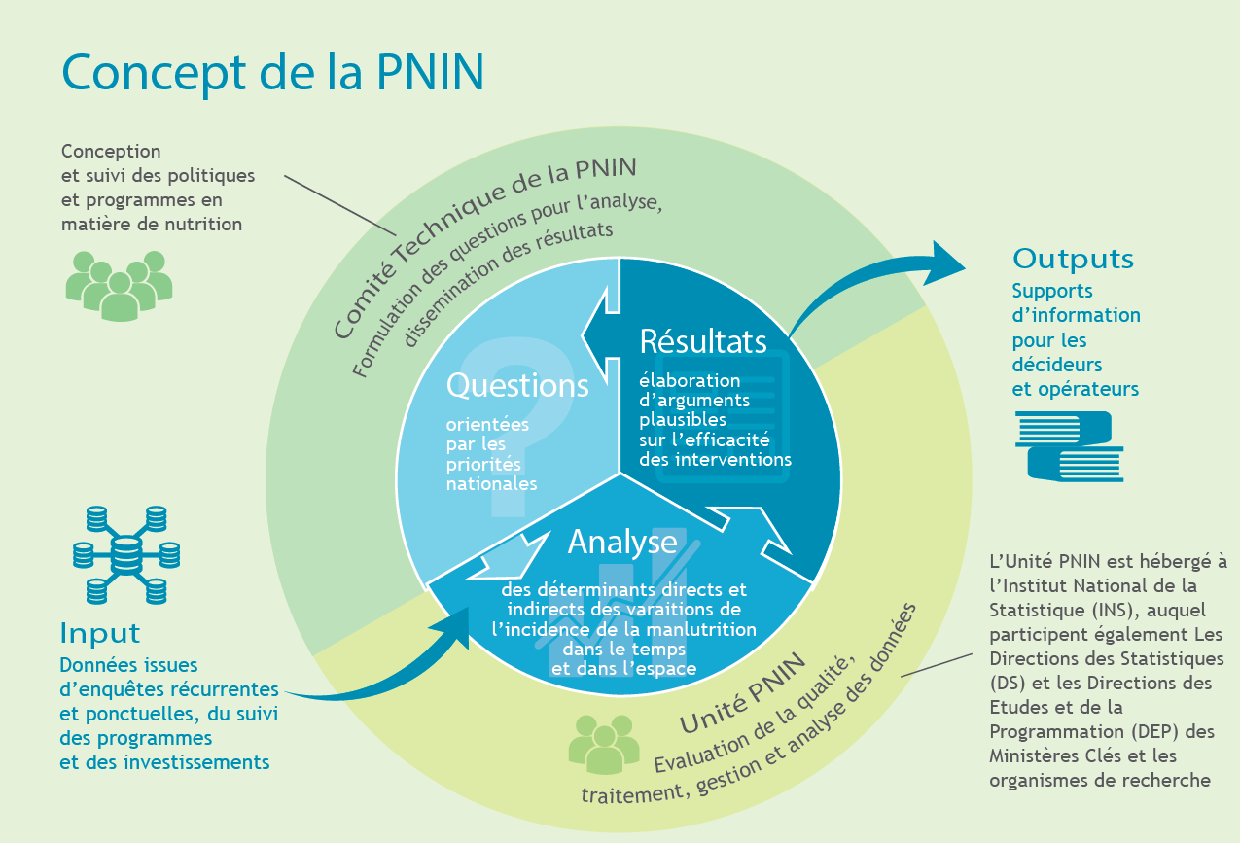
5. STRUCTURE ET FONCTIONNEMENT
Notes:
Diapo 7. Structure et fonctionnement de la PNIN
Du point de vue conceptuel, le programme PNIN s’articule autour de trois cycles itératifs et s’autoalimentent.
Tout d’abord un cycle de production de l’information coordonné par l’Institut National de la Statique en synergie avec les Directions de la Statistique et les Directions des Etudes et de la Programmation de 6 Ministères Clés (Agriculture et Elevage, Santé, Education, Hydraulique/Assainissement et Environnement). Ce cycle de production permettra de rassembler, organiser, analyser et diffuser les données statistiques multisectorielles sur la nutrition au Niger.
Ensuite, la PNIN s’articule autour d’un cycle de formulation des besoins d’informations coordonné par le HC3N, responsable de l’organisation des foras de concertation afin de formuler les besoins d’informations et diffuser les résultats et leur utilisation à des fins décisionnelles.
Enfin, la PNIN s’articule autour d’un cycle de diffusion et de valorisation l’information qui permettra d’alimenter le débat public et de formuler des plans d’analyses pour les décideurs, les parties prenantes ou les partenaires.
Toutes les activités prévues dans le programme PNIN vise ainsi à construire les socles d’un véritables Système d’Information multisectoriel sur la Nutrition.
1 minute et 30 secondes.

Slide 8
Objectifs d’un système d’Information Multisectoriel pour la Nutrition
Notes:
Diapo 8: Introduction/Objectifs d’un système d’information multisectoriel pour la nutrition
D’une façon générale, la Plateforme Nationale d’Informations pour la Nutrition du Niger et son portail Web se positionne comme un système d’information sur la Nutrition à part entière. Tout système d’information contient différents types d’informations : de la simple actualité sur la Nutrition aux informations détaillées (telles que des bases de données) nécessaire à l’analyse approfondie et scientifique. Aussi, la PNIN, en couvrant ces différents besoins d’informations, répond aux besoins des acteurs nationaux et internationaux.
30 secondes.

Slide 9
1. OBJECTIFS D’UN SI MULTISECTORIEL POUR LA NUTRITION
OBJECTIFS
Multisectorialité
CENTRALE : Placé au carrefour des secteurs
Simplicité de l’accès
l’information
Informations claires et rapides
Donner des tendances générales
Mieux informer, orienter et planifier
Assurer la valorisation et l’analyse approfondie
Partage et redevabilité
Faciliter la compréhension et répondre aux enjeux et défis de la nutrition
9
Notes:
Diapo 9. Objectifs d’un SI multisectoriel sur la nutrition
D’une façon générale, l’objectif global d’une base de données centralisée est comme son nom l’indique la centralisation. Pour le Niger, la Base de données doit être centrale, c’est-à-dire au carrefour des Secteurs afin non seulement de donner un sens à la multisectorialité dans le domaine de la Nutrition mais aussi de façon à simplifier l’accès à l’information.
CLIC. Ensuite l’objectif est de pouvoir renseigner rapidement sur les tendances des indicateurs de la malnutrition qu’il s’agisse des indicateurs de nutrition liés aux aspects spécifiques (indicateurs liées à la santé par exemple) ou des indicateurs liés aux actions dites sensibles (agriculture, élevage, environnement, éducation, hydraulique et assainissement). Rendre rapidement accessible et visible les tendances d’indicateurs de la nutrition permet d’assurer le principe de clarté d’un Système d’Information pour la Nutrition.
CLIC. Parmi les objectifs attendus par rapport à la création d’un Système d’informations pour la Nutrition, il importe de rendre possible les analyses approfondies à travers la mise en libre accès des bases de données. En effet, au-delà de la mise à disposition d’informations claires et rapides, le Système d’Information doit donner la possibilité aux acteurs de la nutrition d’effectuer des analyses secondaires ou approfondies. Les bases de données provenant de différents secteurs mises en libre accès permettent d’assurer non seulement la mise en œuvre du Plan Cadre d’Analyses de la PNIN, mais également les recherches ou analyses par d’autres acteurs de la nutrition au Niger
1 minute et 30 secondes

Slide 10
2. OBJECTIFS D’UN SI MULTISECTORIEL POUR LA NUTRITION
Centralise les indicateurs de la nutrition
Nutrition INFO
Donner des tendances générales
BASES DE DONNEES
(ANADO)
Centralise les bases des enquêtes et des secteurs
Assurer la valorisation et l’analyse approfondie
Centralise les bases en cours d’apurement et d’anonymisation
ESPACE DE TRAVAIL
Renforcer les capacités, les compétences et les synergies
10
Notes:
Diapo 10. Objectifs d’un SI multisectoriel sur la nutrition
Pour disposer d’un Système d’Information sur la Nutrition, il importe de distinguer le contenu des bases de données centralisées qui diffère selon les objectifs de chacune des bases de données centralisées. Nous distinguons 3 types de bases de données permettant de répondre à ces différents objectifs et constituant le Système d’Informations sur la Nutrition au Niger.
Tout d’abord, l’outil « Nutrition INFO » du Portail Web de la PNIN centralise les indicateurs sur la nutrition. Les indicateurs correspondants à cette base permettent de voir les tendances générales à travers la création de tableaux, de graphiques ou de courbes. Il s’agit de la première composante de notre Système d’Information National sur la Nutrition.
CLIC. Ensuite, nous avons un entrepôt de Bases de données. Cet entrepôt regroupe les bases de données individuelles ou non des différentes enquêtes de l’INS, mais aussi les bases des secteurs. Véritable challenge pour l’Equipe PNIN, la mise en ligne des bases de données permettra aux chercheurs, acteurs de la nutrition de télécharger les bases et de faire des analyses plus approfondies. Il s’agit pour le Niger de l’outil Anado, seconde composante de notre Système d’Information National sur la Nutrition.
CLIC. Enfin, il est prévu d’avoir un endroit de partage et de travail qui permettra d’apurer les bases de données, d’anonymiser les données ou d’échanger sur les données. Il s’agit pour le Niger de l’Espace Suite Projet et Forum, troisième composante de notre Système d’Information National sur la Nutrition.
Ces différentes composantes du SI National sur la Nutrition est renforcé par d’autres piliers d’information, l’espace « Ressources Documentaires » et « Actualités » du Portail Web de la PNIN.
1 minute et 30 secondes

Slide 11
3. OBJECTIFS D’UN SI MULTISECTORIEL POUR LA NUTRITION
Centralise communiqués de Presse et nouvelles
ACCUEIL
Donner des Actualités
RESSOURCES DOCUMENTAIRES
Centralise documents, études, textes
Archiver les documents, les études et analyses
ESPACE DE TRAVAIL
Centralise les outils de formation
Renforcer les capacités, les compétences et les synergies
11
Notes:
Diapo 11. Objectifs d’un SI multisectoriel sur la nutrition
Pour disposer d’un Système d’Information sur la Nutrition, d’autres types d’informations sont utiles aux utilisateurs de l’information nutritionnelle au Niger.
La page d’Acceuil du Portail PNIN permet de centraliser les communiqués de Presse sur les actualités de la PNIN. Il renseigne les activités de la PNIN, les actions et actualités des différents acteurs de la nutrition lorsque la PNIN y participe et/ou des partenaires au développement. L’onglet « A propos » explique les objectifs du programme, présente les acteurs, les bénéficiaires et les membres de l’Equipe PNIN du Niger.
CLIC. L’espace des Ressources documentaires centralise les documents sur la Nutrition au Niger. Il existe un onglet des ressources documentaires de la PNIN et un onglets « autres ressources ». Il peut s’agir de documents techniques, d’études, d’analyses ou encore de textes réglementaires. L’espace de travail centralise les outils utilisés par la PNIN et pour les analyses, mais surtout les toolkits de formation permettant d’assurer un transfert des compétences vers les utilisateurs de l’information nutritionnelle au Niger.
1 minute

Slide 12
Approcher au mieux la qualité des données et de l’information pour leur bonne utilisation
Notes:
Diapo 12: Introduction/la qualité des données et de l’information
Tout le système d’information sur la nutrition doit se rapprocher au mieux de la réalité. En effet, même si la statistique n’est pas exacte (estimation), elle doit être au plus proche de la réalité.
10 secondes

Slide 13
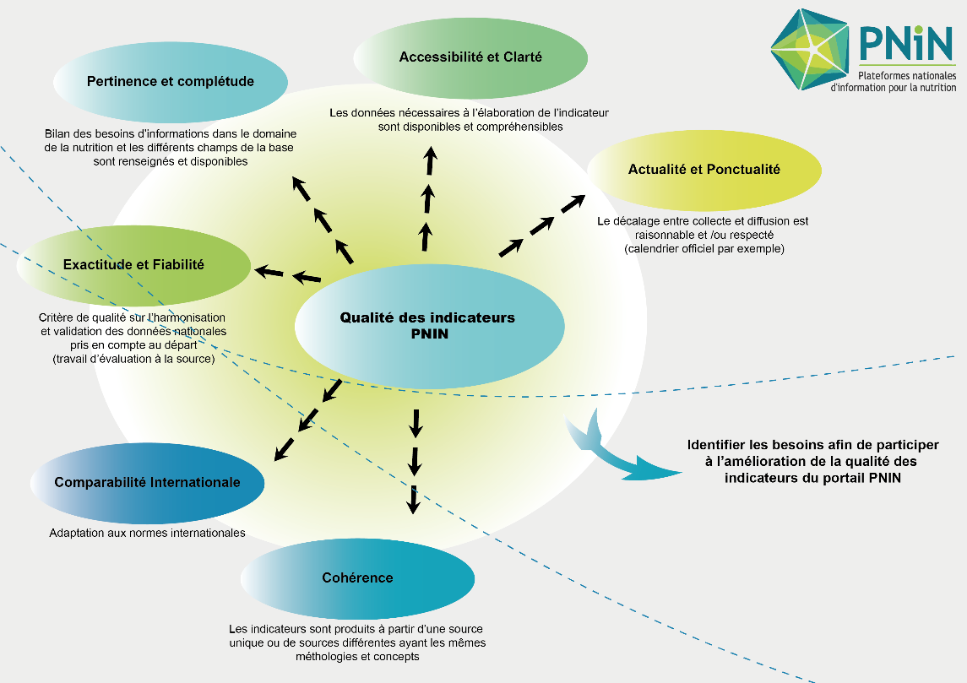
OBJECTIFS D’UN SI MULTISECTORIEL POUR LA NUTRITION
Respecter des critères de qualité
Notes:
Diapo 13. Caractéristiques de la qualité des données et informations
Nous mettrons ici l’accent sur la qualité des indicateurs Sectoriels sur la Nutrition. Selon la norme ISO 8402-1986 (International Organisation for Standardisation) la définition de la qualité proposée est : « l'ensemble des fonctionnalités et caractéristiques d'un produit ou service qui lui confèrent l'aptitude à satisfaire des besoins, exprimés ou implicites ». Aussi, en vue de ne pas induire les utilisateurs et décideurs de l’information, la PNIN du Niger a retenus certains critères de qualité.
La pertinence et complétude : L’indicateur doit être pertinent au regard des objectifs de la PNIN. Il s'agit de savoir si toutes les informations nécessaires à la confection de l’indicateur sont disponibles et dans quelle mesure, les concepts utilisés (définitions, classifications etc.), reflètent les besoins de la PNIN en matière de sensibilité à la nutrition. Pour répondre à la dimension de pertinence qui se réfère à la capacité des indicateurs à répondre aux besoins des utilisateurs actuels et potentiels, tant au niveau national et international, dans le domaine de la nutrition et de la sécurité alimentaire, il faut que l’indicateur soit retenu pour la PNIN et qu’il réponde ainsi à un besoins : indicateur analytique ou sensible à la nutrition, indicateur utile pour la planification, programmation, budgétisation, Suivi et Evaluation des programmes/projets et politiques du secteur nutrition au sein du Secteur.
L’accessibilité et clarté : L'accessibilité se réfère aux conditions physiques dans lesquelles les informations utilisées pour le calcul des indicateurs sont disponibles (où trouver les informations, comment rentrer en disposition de ces informations, dans quels délais les informations pourront être disponibles, nature des informations disponibles (micro ou macro), formats (papier, fichiers, base de données numériques...), etc. La clarté se réfère à l'environnement informationnel des indicateurs, c'est-à-dire si les indicateurs sont accompagnés de métadonnées appropriées pour leur appréhension et compréhension.
L’actualité et ponctualité : L’actualité des indicateurs se réfère au temps entre le moment de sa disponibilité et la période à laquelle elle fait référence. La notion de ponctualité se réfère à la disponibilité de l’indicateur à la période prévue pour sa livraison relativement à l’agenda statistique du producteur de l’indicateur (ceci en référence aux dates annoncées de sortie officielle des données et de confection des indicateurs, prévues par les règlements ou préalablement convenues). Si supérieur à 3 mois = absence de ponctualité
La comparabilité Internationale.
La cohérence : La cohérence des indicateurs est leur capacité à résister au critère de fiabilité lorsque les données sont combinées de différentes manières et pour différentes utilisations. Il est généralement plus facile de montrer des cas d'incohérence que de prouver la cohérence. Lorsqu’ils proviennent d'une source unique, les indicateurs sont normalement cohérents. En revanche, lorsque les même indicateurs proviennent de sources différentes (EDS, SMART, Collecte administrative) les indicateurs peuvent ne pas être totalement cohérents étant fondées sur des approches différentes (classifications, normes méthodologiques).
3 minutes

Slide 14
Portail PNIN: rester informer et avoir les indicateurs officiels
Notes:
Diapo 14: Portail Web PNiN
Après 2 années de mise en œuvre du programme l’ensembles des outils du Système d’Information pour la Nutrition ont été développés.
Chaque utilisateur peut se rendre sur le Portail et consulter les informations disponibles.
10 secondes

Slide 15
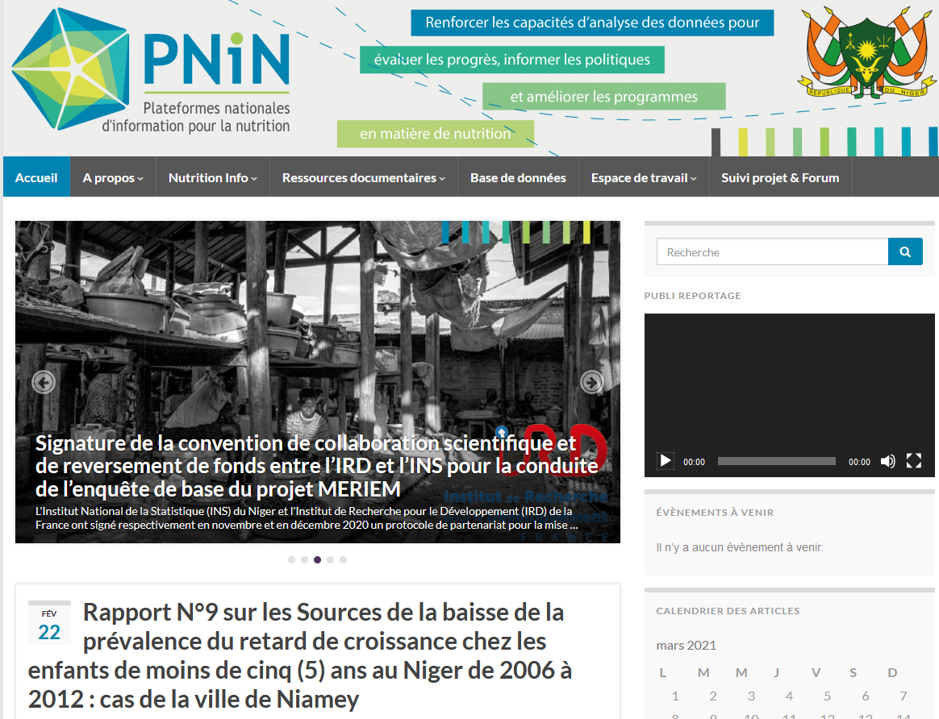
https://pnin-niger.org/web/
Notes:
Diapo 15. Adresse du SI PNIN
Le Portail PNIN ou Système d’information pour la Nutrition au Niger propose différentes composantes présentées plus haut.
Dans le cadre du cycle de diffusion des informations La PNIN a mis en place un portail Web (https://pnin-niger.org/web/) qui est déjà en ligne avec plusieurs onglets (« Accueil », « À propos », « Nutrition info », « Ressources documentaires », « Bases des données », « Espace de travail « et « suite du projet/forum »). La plupart de ces onglets sont fonctionnels :
L’outil « ressources documentaires » contient déjà plus 350 documents et toutes les publications de la PNIN (un vingtaine) ;
L’outil « bases des données » regroupe au moins 11 bases de données anonymisées ;
L’onglet « A propos » est également fonctionnel avec les informations de base sur la PNIN ;
L’onglet « Accueil » contient tous les communiqués de presse sur les activités de la PNIN et des parties prenantes incluant un lien vers les rapports plus
détaillés des activités annoncées.
L’outil Nutrition Info a été développé et les indicateurs vont être chargés à partir de la fin du second semestre 2021.
Le Portail web de la PNIN est également un espace d’échanges, de partage d’information placé au carrefour des secteurs contributifs de la PNIN. Le portail Web est devenu l’une des principales sources et moyens d’accès à l’information sur la nutrition au Niger partout ou l’on se trouve dans le monde.
L’espace « Espace de travail » comprendra la présente formation et d’autres outils de formation issus de la composante de renforcement des capacités nationales, ceci en vue de permettre d’assurer la formation continue de l’Équipe PNIN et des parties prenantes.

Slide 16
Plan Cadre d’Analyes: Analyes efficaces
Pour éclairer la prise de decision et l’action
Notes:
Diapo 16. Introduction sur le Plan Cadre d’Analyses
Présenter la PNIN nécessite également de présenter ce que l’on nomme le Plan Cadre d’Analyses de la PNIN. Le PCA vise à orienter les décisions à prendre en faveur du développement de la nutrition. Il fournit des indications sur les données nutritionnelles à analyser et à collecter aux niveaux des parties prenantes, la façon de les réunir et les types d’analyses à réaliser pour les interpréter.
30 secondes.

Slide 17



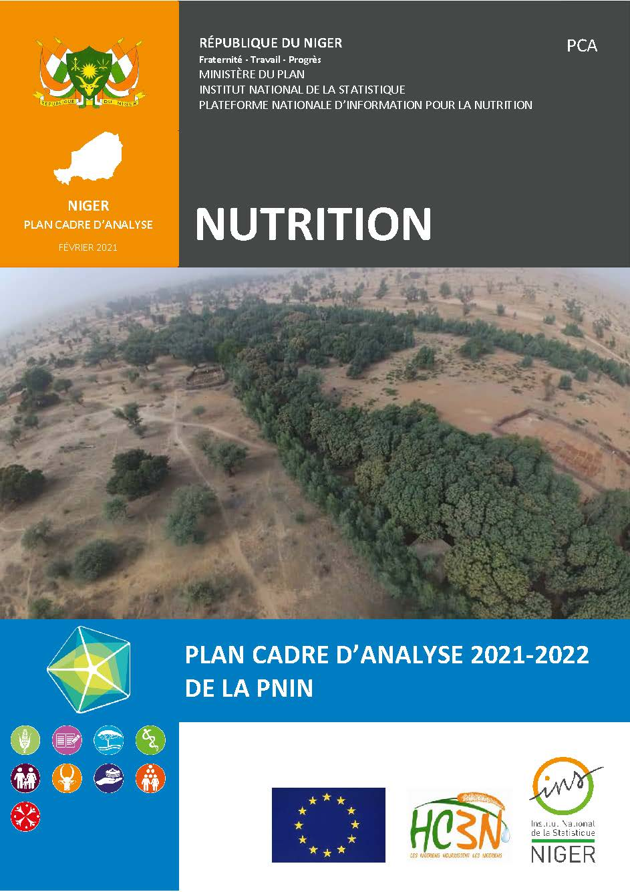
1. Les PCA de la PNIN
Analyse des enjeux de la Nutrition au Niger
Elaboration, validation et mise en oeuvre du Plan Cadre d‘Analyses 2019-2020
Elaboration du PCA 2021-2022 et validation en mars 2021
Notes:
Diapo 17. Les Plans Cadres d’Analyses
Ce cadre donne également les sources de données, aussi bien primaires que secondaires, tout en tenant compte de : (1) l’efficience, afin de garantir que seules les informations utiles soient collectées et gagner du temps ; (2) l’exhaustivité, pour permettre d’obtenir toutes les informations nécessaires ; (3) la faisabilité, pour proposer des actions documentées une fois que l’ensemble des besoins d’information et des sources disponibles soient réunies.
Les PCA sont formulés tous les deux ans. Ainsi, afin de répondre aux besoins d’informations à haut-niveau, une analyse des enjeux de la nutrition et des besoins d’informations a été tout d’abord réalisée. Puis, le premier Plan Cadre d’Analyse 2019-2020 a été validé en Mai 2019 et a été entièrement mis en œuvre. Le second PCA 2021-2022 a également été élaboré et validé le 12 mars 2021 par le Comité Technique de la PNSN.
60 secondes

Slide 18
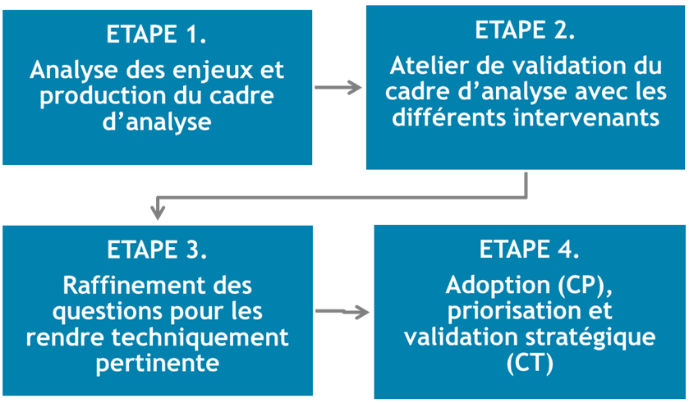
2. Principales étapes du PCA 2019-2020
18
Notes:
Diapo 18. Les étapes du PCA de la PNIN
Conformément au processus de formulation d’une question stratégiquement pertinente, la PNIN du Niger conduit le processus d’élaboration du PCA en 4 étapes selon les recommandations. Suite à l’analyse des enjeux de la nutrition, le premier PCA 2019-2020 contient cinq (5) questions et le second PCA 2021-2022 contient 4 grandes questions. Chacune des questions est divisée en un certain nombres de sous-questions.
Chaque étape (de la formulation à la dissémination des résultats) est assez indépendante et peut contribuer à raccourcir ou au contraire à rallonger le cycle. Par exemple l’accès aux données nécessaires pour traiter une question validée, quand bien même qu’elles existeraient, peut relever d’une bureaucratie plus ou moins lourde nécessitant des allers et retours entre les différentes parties prenantes. Une fois les données rendues, leur gestion et leur traitement peut être plus ou moins long en fonction de la qualité, le besoin ou non d’utiliser différentes sources ou différents type de données.
La dernière étape étant l’affinement des questions pour les rendre techniquement pertinentes et la finalisation du document du PCA. Les étapes suivantes ont été consacrées à l’examen et la validation du plan cadre d’analyses par le Comité Technique de la PNSN qui est de facto le Comité Technique de la PNIN.
Apres la validation du PCA 2019-2020, la mise en œuvre a été assurée par l’équipe de la PNIN. Une fois que les analyses par questions sont faites, les différents rapports correspondant a chacune des questions ont été rédigés. Ils précisent entre autres les principaux résultats et les messages clés provenant des analyses pour des actions concrètes à travers le dialogue sur les politiques de nutrition et la gouvernance y compris le financement.
2 minutes.

Slide 19
3. PRÉSENTATION SUCCINTE DES QUESTION FORMULÉES PCA 2019-2020
5 questions principales, 20 sous- questions:
Quelles sont les déterminants de la malnutrition chronique des enfants de moins de 5 ans pour expliquer la persistance de taux élevé de malnutrition au Niger ?
Comment prioriser les interventions en fonction de leur contribution à l’amélioration de l’état nutritionnelle ?
Quelles sont les caractéristiques/profils des populations les plus affectées par la malnutrition chronique ?
Comment identifier les investissements financiers dans le domaine de la nutrition au Niger et ont-ils évolué conformément aux besoins budgétaires définis dans le plan d’action multisectoriel de la PNSN ?
5. Comment identifier et utiliser les indicateurs spécifiques et sensibles à la nutrition dans les secteurs contributifs dans le contexte du Niger et assurer une Système d’Information multisectoriel pour la nutrition ?
19
Notes:
Diapo 19. Présentation succincte des questions formulées du PCA 2019-2020
Pour des raisons pratiques toutes les questions sont subdivisées en deux ou plusieurs sous-questions indépendantes chacune répondant à une attente particulière. Ainsi, dans le PCA 2019-2020, nous proposons cinq (5) questions principales qui sont subdivisées en 20 sous-questions qui ont fait l’objet d’analyses approfondies.
Ici les 5 questions formulées sont :
Quelles sont les déterminants de la malnutrition chronique des enfants de moins de 5 ans pour expliquer la persistance de taux élevé de malnutrition au Niger ?
Comment prioriser les interventions en fonction de leur contribution à l’amélioration de l’état nutritionnelle ?
Quelles sont les caractéristiques/profils des populations les plus affectées par la malnutrition chronique ?
Comment identifier les investissements financiers dans le domaine de la nutrition au Niger et ont-ils évolué conformément aux besoins budgétaires définis dans le plan d’action multisectoriel de la PNSN ?
5. Comment identifier et utiliser les indicateurs spécifiques et sensibles à la nutrition dans les secteurs contributifs dans le contexte du Niger et assurer une Système d’Information multisectoriel pour la nutrition
1 minute et 20 secondes

Slide 20
















3. PRÉSENTATION SUCCINTE DES QUESTION FORMULÉES PCA 2019-2020
Notes:
Slide C. PIN Niger Cycle d’analyse et de formulation des besoins d’informations : exemples de réalisation
De nombreux rapports ont été produits pour répondre a ces questions parmis lesquels :
INS/HC3N/PNiN. Approche méthodologique mise en place pour répondre à la question N°1 du Plan Cadre d’Analyses 2019-2020. Rapport PNiN N°1, Janvier 2020. Niamey, Niger.
INS/HC3N/PNiN. Tendances de la malnutrition chronique des enfants de moins de 5 ans et ses déterminants au niveau national. Rapport PNiN N°2, Janvier 2019, Niamey, Niger.
INS/HC3N/PNiN. Disparités de la malnutrition chronique des enfants de moins de 5 ans et ses déterminants au niveau des régions. Rapport PNiN N°3, Janvier 2019, Niamey, Niger.
HC3N. 2020. Rapport Final sur l’Analyse budgétaire du financement public de la nutrition en 2016 et 2017.
INS/HC3N/PNiN. 2020. Caractéristiques/Profils des populations les plus affectées par la malnutrition. Rapport PNIN
INS/ANSAE. 2020. Synthèse Analytique de l’ étude intitulée « Dynamique de la vulnérabilité a l’ insécurité alimentaire des ménages en milieu rural au Niger. Mémoire de fin d’ étude (Hamadou Souleymane) de L’Ecole Nationale de la Statistique et l’Analyse économique (ANSAE).
INS/PNiN. Synthèse Analytique de l’ étude intitulée « Le profil nutritionnel des femmes en âge de procréer selon les caractéristiques socio-économiques et démographiques au Niger ». Mémoire de fin d’ étude (Kimba Ousmane Hamidou ) de L’Ecole Nationale Supérieure de Statistique et d’Economie Appliquée d’Abidjan;
HC3N/MSP/INS. 2020. Grille d’ évaluation de l’ intégration de la nutrition dans les documents stratégiques de la PNSN: Cas du Ministère de la Sante Publique (MSP). Rapport PNIN.
HC3N/MAGEL/INS. 2020. Note d’orientation. Développement d’une agriculture et des systèmes alimentaires sensibles a la nutrition au Niger. Rapport PNIN.
HC3N/MAGEL/INS. 2020. Évaluation du niveau d’intégration de la nutrition dans les documents stratégiques en lien avec le Ministère de l’Agriculture et de l’Elevage (MAGEL). Rapport PNIN.
Ce ne sont pas moins de 25 documents d’analyse élaborés dans cette période. Ces rapports ont été disséminés progressivement a travers plusieurs canaux dont : (1) la liste de la communauté des pratiques du GTNS et la listserv du Comite Technique de la PNSN ; (2) A travers les séminaires, conférences et les cafés statistiques et ; (3) un libre accès partout au Niger et dans le monde a travers le portail web de la PNIN déjà présenté ci-dessus.
60 secondes.

Slide 21


Wa fonda goy aran kam ka ga aï hangane
Na gode da kou ka bani hankalin kou
Merci de votre attention
Notes:
Aller sur le Site durant la formation et présenter les différents outils (préparer les screen écrans en cas de problème de connexion).

